Slide 1
ΣωΜΑ, ΦυΛΟ, ΣΕΞΟΥΑΛΙΚοΤΗΤΑ & ΟΙΚΕΙοΤΗΤΑ
Ενότητα 5

Slide 2
Μαθησιακοί Στόχοι
Στο τέλος αυτής της ενότητας οι εκπαιδευόμενοι/ες θα μπορούν να:
Καταλαβαίνουν
τη διαφορά μεταξύ βιολογικού φύλου (sex) και κοινωνικού φύλου (gender)
Καταλαβαίνουν
τις διαφορετικές στάσεις που σχετίζονται με το φύλο και τη σεξουαλικότητα
Κατανοούν
τη σχέση μεταξύ πολιτισμού και φύλου/σώματος
Εντοπίζουν
τους φυλετικούς ρόλους (gender roles) σε διαφορετικούς πολιτισμούς
Προβληματίζονται
πάνω στις δικές τους πολιτισμικές ταυτότητες και πώς αυτές δημιουργούν προβλήματα διαπολιτισμικής επικοινωνίας στη ζωή τους
Εφαρμόζουν
Χρησιμοποιούν
την κριτική τους ικανότητα για να ερμηνεύσουν τις πολιτισμικές διαφορές αναφορικά με το βιολογικό και το κοινωνικό φύλο
αποτελεσματικά εργαλεία για να γεφυρώνουν το πολιτισμικό χάσμα, όταν παρέχουν υπηρεσίες σε άτομα από άλλη κουλτούρα

Slide 3


Εισαγωγή
Μια φίλη μου περιέγραψε μια πολύ δύσκολη κατάσταση που αντιμετώπισε. Μια μέρα ένα ζευγάρι από το Ιράν έκανε εισαγωγή στο δεκατριών μηνών παιδί του στην παιδιατρική μονάδα, όπου εκείνη εργάζεται. Μετά από τρεις ημέρες, διάστημα κατά το οποίο διεξήγαγαν μια ποικιλία εξετάσεων διαπιστώθηκε ότι ο Αλί είχε όγκο Wilm, έναν τύπο παιδικού καρκίνου. Ευτυχώς, με σωστή θεραπεία το ποσοστό επιβίωσης ανέρχεται στο 70-80%. Πριν συναντήσουν την φίλη μου, που είναι παιδική ογκολόγος για να συζητήσουν τη θεραπεία του Αλή, ο κύριος και η κυρία Mohar ήταν φοβισμένοι, αλλά συνεργάζονταν με το υγειονομικό προσωπικό. Αφού τη γνώρισαν όμως, έγιναν εντελώς αρνητικοί. Αρνούνταν την άδεια ακόμη και για τις πιο συνηθισμένες διαδικασίες. Ο κ. Μοχάρ δεν μιλούσε ούτε με τον γιατρό ούτε με τις νοσοκόμες. Αντ 'αυτού, κάλεσε άλλους ειδικούς για να συζητήσουν την περίπτωση του Αλί. Μετά από αρκετές άσχημες μέρες, η φίλη μου αποφάσισε να παραδώσει την υπόθεση σε έναν συνάδελφο. Συναντήθηκε με τους Mohar και τους βρήκε εξαιρετικά συνεργάσιμους. Τι προκάλεσε αυτήν την ξαφνική αλλαγή στη συμπεριφορά τους;
Τι θα κάνατε στη θέση της φίλης μου;
audio
Source: pixy.org

Slide 4
Ερωτήσεις
Γιατί πρέπει να γνωρίζουμε τις διαφορετικές αντιλήψεις που υπάρχουν για το βιολογικό και το κοινωνικό φύλο;
Πώς αυτή η γνώση αφορά τους/τις επαγγελματίες στον χώρο της υγείας και της κοινωνικής πρόνοιας;

Slide 5

Ένα παράδειγμα
Η καημένη γυναίκα…
Ο εικοσιοχτάχρονος Αμπντούλ Ναζίχ αρνήθηκε να αφήσει έναν άνδρα τεχνικό εργαστηρίου να μπει στο δωμάτιο της συζύγου του για να πάρει αίμα. Εκείνη μόλις είχε γεννήσει.
Τι;;;;;;;;;;
Μα πρέπει να κάνω τη δουλειά μου... Είτε συμφωνεί είτε όχι...
Source: pixabay.org

Slide 6

Άσκηση
Γιατί πιστεύετε ότι ο σύζυγος αρνήθηκε να αφήσει τον άνδρα τεχνικό να μπει στο δωμάτιο για να πάρει αίμα από τη γυναίκα του;
Γράψτε την απάντησή σας.

Slide 7
Βιολογικο και κοινωνικο φυλο

Slide 8
Βιολογικό φύλο, κοινωνικό φύλο, ταυτότητα φύλου, σεξουαλικός προσανατολισμός
Βιολογικό φύλο (sex): αφορά στη γενετήσια ταυτότητα του ατόμου. Γενετικοί, βιολογικοί και ορμονικοί παράγοντες (αναπαραγωγικά όργανα, ορμόνες και χρωμοσώματα) καθορίζουν αν ένα άτομο είναι αρσενικό, θηλυκό ή ίντερσεξ. Το βιολογικό φύλο είναι φάσμα και όχι μια ενιαία κατηγορία.
Κοινωνικό φύλο (gender): οι κοινωνικά και πολιτισμικά κατασκευασμένες ταυτότητες/ρόλοι που ορίζουν τον άνδρα/αρρενωπότητα και τη γυναίκα/θηλυκότητα. Δε ταυτίζονται όμως, όλα τα άτομα σε αυτό το δίπολο.
Ταυτότητα φύλου: το πώς αντιλαμβάνεται κάποιος/α τον εαυτό του ως προς το φύλο. Η ταυτότητα φύλου δεν είναι δυαδική ή στατική.
Σεξουαλικός προσανατολισμός: από ποιο/α φύλο/α νιώθει συναισθηματική ή/και σεξουαλική έλξη ένα άτομο.
«Γυναίκα δε γεννιέσαι, γίνεσαι».

Slide 9
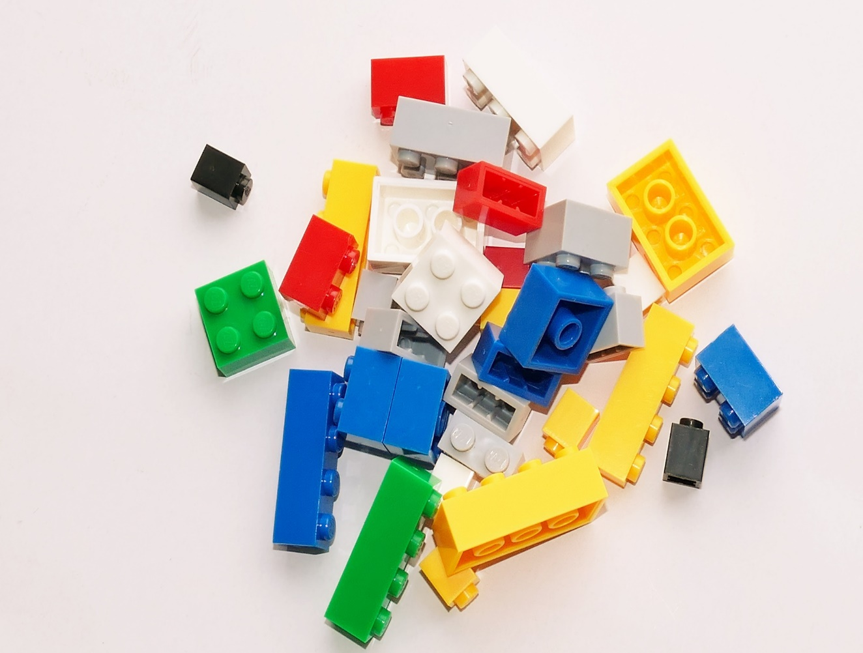
Κοινωνικός κονστρουκτιβισμός
Κοινωνικός κονστρουκτιβισμός
Όλα όσα βλέπουμε και γνωρίζουμε είναι εν μέρει κοινωνικά κατασκευασμένα.
Το νόημα δεν υπάρχει εκτός κοινωνικών συνθηκών και είναι εξαρτημένο από αυτές.
Οι ερευνητές/τριες σε θέματα φύλου αντλούν από αυτή τη θεωρία για να αναλύσουν ζητήματα φύλου.
Source: pexels.com

Slide 10
Απόδοση φύλου
Επιτελεστικότητα του φύλου
Η ταυτότητα κατασκευάζεται και ανακατασκευάζεται μέσω επαναλαμβανόμενων πράξεων. Οι άνθρωποι τείνουν να συμμορφώνονται λόγω της κοινωνικής πίεσης, αλλά υπάρχει επίσης η δυνατότητα αντίστασης. Έτσι διαμορφώνονται διαφορετικές ταυτότητες φύλου.
Το φύλο «είναι ένα επιτελεστικό επίτευγμα που επιβάλλεται από κοινωνικές κυρώσεις και ταμπού. Το φύλο είναι μια ταυτότητα που θεμελιώνεται μέσω μιας επανάληψης πράξεων».
Judith Butler

Slide 11
Το φύλο ως κοινωνική κατασκευή
Δράσεις
Εκτροπή από αυτούς τους κανόνες
Εφαρμογή κοινωνικών κανόνων και στερεοτύπων σχετικά με τα φύλα
Η εφαρμογή των παραδοσιακών κανόνων και στερεοτύπων για το φύλο ενισχύουν
την φύση της γυναίκας
την φύση του άνδρα
την διάκριση μεταξύ τους (δυαδισμός)

Slide 12
Το φύλο ως κοινωνική κατασκευή
Από τι είναι φτιαγμένα τα μικρά αγόρια;
Ανθρωπάκια και σαλιγκάρια, και ουρές κουταβιών, από αυτό είναι φτιαγμένα τα μικρά αγόρια.
Από τι είναι φτιαγμένα τα κοριτσάκια;
Ζάχαρη και μπαχαρικά, και όλα ωραία,από αυτό είναι φτιαγμένα τα μικρά κορίτσια.

Slide 13
Άσκηση
Σκεφτείτε τους στίχους αυτού του παιδικού τραγουδιού
Τι μήνυμα λαμβάνουμε από αυτό το τραγούδι σε σχέση με το φύλο;
Πώς αντιλαμβανόμαστε αυτές τις αντιλήψεις σήμερα στις κοινωνίες του δυτικού κόσμου;
Σκεφτείτε πώς οι ρόλοι των φύλων αλλάζουν σε συνάρτηση με τον χρόνο και τον χώρο.

Slide 14
Ανακεφαλαίωση
Το βιολογικό φύλο αναφέρεται στα βιολογικά χαρακτηριστικά που διαφοροποιούν το αρσενικό και το θηλυκό, ενώ το κοινωνικό φύλο είναι κοινωνικά και πολιτισμικά κατασκευασμένη ταυτότητα.
Η θεωρία της επιτελεστικότητας του φύλου δηλώνει ότι η ταυτότητα φύλου κατασκευάζεται και ανακατασκευάζεται μέσω επαναλαμβανόμενων πράξεων.
Οι καθημερινές μας ενέργειες είτε συμφωνούν με τους κοινωνικούς κανόνες είτε εκτρέπονται από αυτούς τους κανόνες.

Slide 15
ΣΩΜΑ

Slide 16
Σώματα
Το σώμα είναι ένα σημαντικό στοιχείο της ταυτότητας ενός ατόμου. Είναι το «δοχείο» μέσα από το οποίο εκφράζονται ταυτότητες, πολιτισμικές ή ατομικές.
Πολιτισμοί και άλλα χαρακτηριστικά όπως η τάξη, η θρησκεία και η εθνικότητα επηρεάζουν τον τρόπο με τον οποίο οι άνθρωποι αντιλαμβάνονται τον εαυτό τους και τους άλλους.
Σε διαφορετικούς πολιτισμούς υπάρχουν διαφορετικές αντιλήψεις για το σώμα.

Slide 17
Σώματα
Οι αντιλήψεις για το σώμα διαφέρουν όχι μόνο ανάμεσα σε διαφορετικούς πολιτισμούς αλλά αλλάζουν και με την πάροδο του χρόνου. Οι κοινωνίες δεν είναι στατικές. Αλλάζουν συνεχώς (BODY Culture, Body, Gender, Sexuality in Adult Trainings, 2013).
Το τι θεωρείται αποδεκτό εξαρτάται από το πολιτισμικό πλαίσιο. Για παράδειγμα, τα τατουάζ και τα piercing μπορεί να είναι συνηθισμένα σε έναν πολιτισμό, αλλά μη αποδεκτά ή και λόγος διακρίσεων σε άλλους πολιτισμούς.

Slide 18
Διαφορές σχετικά με τις αντιλήψεις του σώματος
Στάδια της ζωής
Η καθημερινότητα του σώματος
Ενδυμασία
Μη λεκτική επικοινωνία
Λειτουργίες του σώματος
Πόνος
Υγεία

Slide 19

Άσκηση
Αναλογιστείτε την κατάσταση στη χώρα σας:
Θα ήταν αποδεκτό ένας δάσκαλος ή μία δασκάλα σε σχολείο ή πανεπιστήμιο να έχει πολλά τατουάζ;
Αντιμετωπίζουν άτομα με πολλά piercing διακρίσεις στο εργασιακό περιβάλλον;
Διευκρίνιση: Δεν υπάρχουν σωστές ή λάθος απαντήσεις, αφού πρόκειται για κοινωνικοπολιτιστικά καθορισμένα ζητήματα

Slide 20
Ανακεφαλαίωση
Οι ταυτότητες και οι κουλτούρες εκφράζονται μέσω του σώματος.
Δεν υπάρχει φυσιολογικό ή μη φυσιολογικό όταν μιλάμε για σώματα.
Οι αντιλήψεις του σώματος αλλάζουν σε συνάρτηση με τον χώρο και τον χρόνο.
Αυτό που θεωρείται αποδεκτό ορίζεται από τον πολιτισμό μας.

Slide 21
Πολιτισμος και φυλετικοι ρολοι

Slide 22
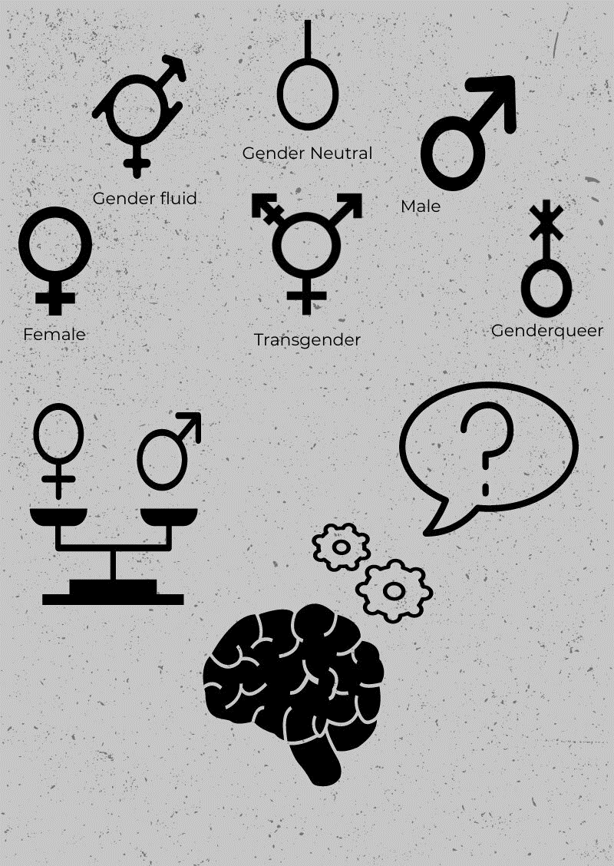
Πολιτισμός και φυλετικοί ρόλοι
Η πολιτισμική ανθρωπολογία αμφισβήτησε την κοινή πεποίθηση, ότι οι άνθρωποι παντού είναι ίδιοι.
Δείχνει ότι αρκετές πτυχές της ανθρώπινης ύπαρξης και ζωής, όπως η σεξουαλικότητα, τα συναισθήματα, οι κοινωνικές σχέσεις και οι δομές διαφέρουν σε μεγάλο βαθμό σε κάθε πολιτισμό.
Made with Piktochart.com

Slide 23
Πολιτισμός και φυλετικοί ρόλοι
Η σεξουαλικότητα είναι μια σημαντική πτυχή κάθε πολιτισμικής, εθνικής και εθνοτικής ταυτότητας.
Κανονιστική ετεροφυλοφιλία:
καθορίζει ποια σεξουαλική ταυτότητα, προσανατολισμός και συμπεριφορά είναι αποδεκτή μέσα στα σύνορα ενός έθνους και ενός πολιτισμού.
Οι αποκλίσεις από τους κανόνες είναι όχι μόνο μη αποδεκτές αλλά και καταπολεμούνται επειδή διαταράσσουν την πολιτισμική, εθνική ή εθνοτική ιδεολογική κατασκευή.

Slide 24
Πολιτισμοί και φυλετικοί ρόλοι
Αρρενωπές κοινωνίες (masculine):
Oι συναισθηματικοί ρόλοι των φύλων είναι σαφείς και πολύ διαφορετικοί μεταξύ τους - οι άνδρες αναμένεται να είναι αυταρχικοί και σκληροί, ενώ οι γυναίκες θα πρέπει να είναι ευγενικές και ήπιες (Hofstede et al., 2012).
Θηλυκές κοινωνίες (feminine):
Τα όρια μεταξύ των φύλων είναι πιο ρευστά και λιγότερο σαφή (Hofstede et al., 2012).
Κάθε πολιτισμός καθορίζει τους φυλετικούς ρόλους μέσα στα όριά του. Αυτοί οι ρόλοι παράγονται μέσω της επικοινωνίας, επειδή η επικοινωνία επηρεάζει και διαμορφώνει τις ιδεολογίες και τις νοοτροπίες μας. Επηρεάζει επίσης τις διαφορές όσον αφορά τους φυλετικούς ρόλους. Οι διαφορές μεταξύ των φυλετικών ρόλων και των εκδηλώσεων του φύλου είναι εκφράσεις συγκεκριμένων αξιών και κανόνων (Neculaesei, 2015).

Slide 25
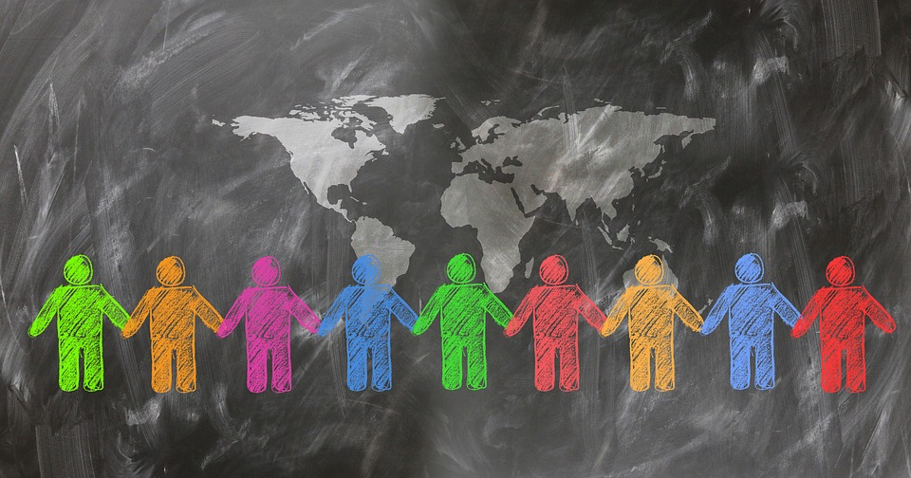
Πολιτισμός και ρόλοι φύλου
Διαφορετικοί πολιτισμοί βλέπουν τις εκφράσεις του φύλου και τους ρόλους του φύλου με διαφορετικό τρόπο.
Η κατανομή ισχύος μεταξύ των φύλων δεν πρέπει να θεωρείται ως «φυσιολογική» σε καμία κουλτούρα, επειδή σχετίζεται με το χρόνο και το χώρο.
Οι καθιερωμένες σχέσεις εξουσίας δεν είναι σταθερές, αλλά μάλλον δυναμικές.
Αυτό που οι άνθρωποι από έναν πολιτισμό βλέπουν ως περιορισμό, άλλοι το θεωρούν κανονικότητα.
Source: pixabay.com

Slide 26
Άσκηση
Σε τι είδος πολιτισμού ζείτε;
Ποιες είναι οι δυνατότητες αλλαγής των σχέσεων εξουσίας μεταξύ των φύλων;
Αναλογιστείτε πρόσφατες περιπτώσεις και συζητήσεις που έχουν προκύψει στη χώρα σας σχετικά με το φύλο, την ισότητα των φύλων και τους ρόλους των φύλων.

Slide 27
Ανακεφαλαίωση
Η πολιτισμική ανθρωπολογία έχει δείξει ότι η σεξουαλικότητα, τα συναισθήματα, οι κοινωνικές σχέσεις και οι δομές διαφέρουν από πολιτισμό σε πολιτισμό.
Οι φυλετικοί ρόλοι μπορεί να επηρεαστούν από την εθνική και φυλετική ταυτότητα. Κάθε πολιτισμός καθορίζει τους δικούς του φυλετικούς ρόλους.
Αρρενωπές (masculine) εναντίον θηλυκών (feminine) κοινωνιών.
Οι υπάρχουσες σχέσεις ισχύος μεταξύ των φύλων δεν είναι σταθερές.

Slide 28
οικειοτητα

Slide 29
Ατομικισμός έναντι συλλογικότητας
Η οικειότητα διαφέρει από πολιτισμό σε πολιτισμό. Αυτές οι διαφορές συνδέονται με τις έννοιες του ατομικισμού και της συλλογικότητας (Marshall, 2008).
Ατομικισμός
Οι προφορικές, ρητές, άμεσες και εκφραστικές μορφές επικοινωνίας δίνουν μεγαλύτερη έμφαση στην αυτοαποκάλυψη με σκοπό την ενίσχυση της οικειότητας.
Το να ανήκεις σε ένα μεγάλο αριθμό μικρότερων ομάδων ενέχει τον κίνδυνο για ριψοκίνδυνες αυτό-αποκαλύψεις αλλά έχει λιγότερες κοινωνικές συνέπειες.
Συλλογικότητα
Έμμεσες, μη λεκτικές, διφορούμενες, συμφραζόμενες και λιγότερο εκφραστικές μορφές επικοινωνίας δίνουν λιγότερη έμφαση στην αυτο-αποκάλυψη.
Τα στενά δεμένα δίκτυα αυξάνουν την πιθανότητα οι ακατάλληλες αποκαλύψεις να επικριθούν πολύ αρνητικά.

Slide 30
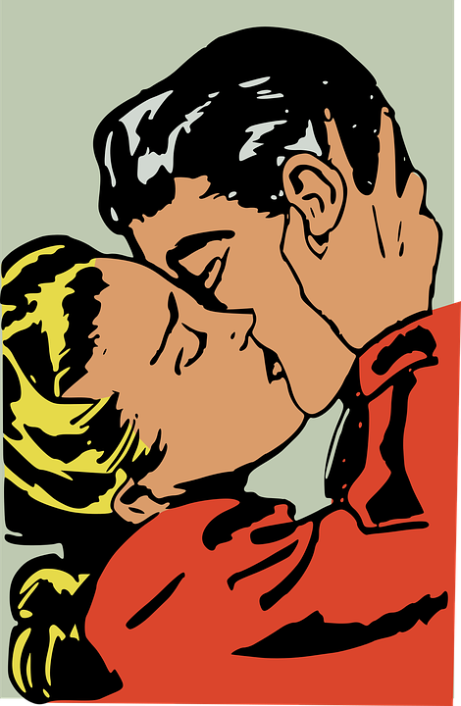
Κουίζ
Φανταστείτε ότι είστε ένα νεαρό κορίτσι στον αρχαίο ινδουιστικό πολιτισμό. Τι είδους φιλί θα δίνατε στον αγαπημένο σας;
1. Γαλλικό φιλί: ένα ερωτικό φιλί στο οποίο οι γλώσσες των συμμετεχόντων εκτείνονται και αγγίζουν τα χείλη ή τη γλώσσα του άλλου
2. Παλλόμενο φιλί: όταν το κάτω χείλος μας κινεί το κάτω χείλος του αγαπημένου μας προσώπου αλλά όχι το πάνω
3. Πιεσμένο φιλί:όταν πιέζουμε το κάτω χείλος του αγαπημένου μας προσώπου με μεγάλη δύναμη
4. Φιλί με άγγιγμα: όταν η γλώσσα μας αγγίζει το χείλος του αγαπημένου μας προσώπου, και κλείνοντας τα μάτια μας, αγγίζουμε με τα χέρια μας το άλλο άτομο
Source: pixabay.com

Slide 31

Κουίζ
Η σωστή απάντηση είναι:
2. Παλλόμενο φιλί: όταν το κάτω χείλος μας κινεί το κάτω χείλος του αγαπημένου μας προσώπου αλλά όχι το κάτω.
Source: https://giphy.com

Slide 32
Ανακεφαλαίωση
Η οικειότητα είναι διαφορετική σε διαφορετικούς πολιτισμούς (συλλογικότητα εναντίον του ατομικισμού).
Οι κουλτούρες του ατομικισμού ενισχύουν την οικειότητα και τα άτομα υιοθετούν πιο εκφραστικά στυλ επικοινωνίας.
Οι πολιτισμοί της συλλογικότητας προτιμούν έμμεσες, μη λεκτικές, μη εκφραστικούς τρόπους επικοινωνίας.

Slide 33
Διαπολιτισμικη ικανοτητα στην υγειονομικη περιθαλψη και την κοινωνικη προνοια

Slide 34

Διαπολιτισμική επικοινωνία και φύλο
Διαπολιτισμικοί όροι Πολυπολιτισμικότητα Ρατσισμός Διαπολιτισμικότητα Μετανάστες Πολιτισμός
Κοινοί Όροι Στερεότυπα Διακρίσεις Ανεκτικότητα Ισότητα Κοινωνικοποίηση Μειονότητες
Όροι φύλου Σεξουαλικότητα Φεμινισμός Σεξισμός Βιολογικό Φύλο Κοινωνικό Φύλο
Αυτοί οι όροι σχετίζονται με τη διαπολιτισμική επικοινωνία και το φύλο.
Συχνά είναι αλληλένδετοι.

Slide 35
Διαπολιτισμική ικανότητα και φύλο
Δεν είναι απαραίτητο
Είναι απαραίτητο
Να έχουμε εξειδικευμένες γνώσεις για κάθε πτυχή των φυλετικών ρόλων και της σεξουαλικής ταυτότητας.
Να κατανοούμε την ποικιλομορφία και τη ρευστότητα των φυλετικών ρόλων και της σεξουαλικής ταυτότητας.
Να έχουμε επίγνωση και να μπορούμε να προβληματιζόμαστε πάνω στα δικά μας και άλλα πολιτιστικά πρότυπα
Να δείχνουμε περισσότερη ενσυναίσθηση.

Slide 36
Διαπολιτισμική ικανότητα στην υγειονομική περίθαλψη και την κοινωνική πρόνοια
Η διαπολιτισμική ικανότητα στον τομέα της υγειονομικής περίθαλψης και της κοινωνικής πρόνοιας είναι ένα πολύ σημαντικό στοιχείο στις υπηρεσίες που παρέχουμε.
Διαπολιτισμική ικανότητα σχετικά με το φύλο/σώμα
Ικανότητα διεξαγωγής αποτελεσματικού διαλόγου και αντιμετώπιση δύσκολων θεμάτων
Κατανόηση των ατόμων και παροχή υπηρεσιών υψηλής ποιότητας

Slide 37

Διαπολιτισμική ικανότητα στην υγειονομική περίθαλψη και κοινωνική πρόνοια
Πώς να ξεπεραστεί το πολιτισμικό κενό
Έχοντας κατανόηση
Δημιουργώντας σχέσεις εμπιστοσύνης
Αφήνοντας στην άκρη στερεοτυπικές πεποιθήσεις
Source: pixy.org

Slide 38
Άσκηση/ Μελέτη περίπτωσης (1)
Ο Lamar Johnson, ένας τριαντατριάχρονος Αφροαμερικανός ασθενής είχε θεωρηθεί ως «τακτικός επιβάτης», (όρος που χρησιμοποιείται για να περιγράψει εκείνους που συνεχίζουν να έρχονται στο νοσοκομείο για τον ίδιο λόγο, που συχνά θεωρείται ότι αναζητούν ναρκωτικά) από τους νοσηλευτές και τους γιατρούς στο τμήμα επειγόντων περιστατικών. Κάθε φορά που έμπαινε παραπονούμενος για ακραίες κεφαλαλγίες, του χορηγούσαν φάρμακα για τον πόνο και τον έστελναν σπίτι. Στην τελευταία του εισαγωγή, εισήχθη στη ΜΕΘ, όπου η Courtney, νοσηλεύτρια, μόλις είχε αρχίσει να εργάζεται. Όταν τον άκουσε να περιγράφεται ως «τακτικός επιβάτης», ρώτησε μια άλλη νοσηλεύτρια γιατί θεωρούσαν ότι ψάχνει ναρκωτικά. Της είπαν: «Δεν έχει τίποτα καλύτερο να κάνει. Δεν μπορώ να καταλάβω γιατί πιστεύει ότι μπορούμε να του προμηθεύουμε ναρκωτικά».
Ποιες είναι οι σκέψεις σας μετά την ανάγνωση αυτής της ιστορίας;
Πώς θα περιγράφατε τη συμπεριφορά του υγειονομικού προσωπικού;
Τι θα κάνατε εάν ένα άτομο όπως ο Lamar Johnson εμφανιζόταν στο νοσοκομείο/δομή όπου εργάζεστε και είχε τα ίδια συμπτώματα;

Slide 39
Άσκηση/ Μελέτη περίπτωσης (1)
Αν και η Courtney ισχυρίζεται ότι το ένστικτό της έλεγε ότι κάτι άλλο συνέβαινε με τον ασθενή, είδε τα τατουάζ του, παρατήρησε την άγρια συμπεριφορά του και ακολούθησε αυτό που έλεγαν όλοι οι άλλοι. Ενώ τον οδηγούσε για να κάνει αξονική τομογραφία, μια κήλη σχηματίστηκε στο σώμα του ασθενή και πέθανε. Αποδείχθηκε ότι είχε μια σπάνια μορφή μηνιγγίτιδας και πραγματικά έπασχε από σοβαρούς πονοκεφάλους. Αν κάποιοι από το προσωπικό δεν τον είχαν στερεοτυπήσει ως χρήστη που αναζητούσε ναρκωτικά σε μια από τις προηγούμενες επισκέψεις του, ίσως η ζωή του να είχε σωθεί. Αυτό το περιστατικό άφησε μια δυνατή εντύπωση στην Courtney, η οποία ορκίστηκε να μην κρίνει ποτέ έναν ασθενή από την εμφάνισή του και να εμπιστεύεται το ένστικτό της, αντί να αφήνει τους άλλους να επηρεάζουν την φροντίδα που προσφέρει.
Θα κάνατε κάτι διαφορετικό τώρα που διαβάσατε το τέλος αυτής της ιστορίας;
Πιστεύετε ότι τα τατουάζ του επηρέασαν τη συμπεριφορά του υγειονομικού προσωπικού;

Slide 40
Άσκηση/ Μελέτη περίπτωσης (2)
Η Amiya Nidhi ήταν μια νεαρή γυναίκα στα είκοσι της χρόνια που είχε μεταναστεύσει πρόσφατα στις Ηνωμένες Πολιτείες από την Ινδία. Ήταν στο νοσοκομείο για να γεννήσει. Το άτομο που την υποστήριζε ήταν η αδερφή της, Μαράλα. Η Μαράλα της έλεγε συνεχώς να κάνει επισκληρίδιο, αλλά η Αμίγια είπε ότι παρόλο που θα το ήθελε, δεν μπορούσε να πάρει την απόφαση, ο άντρας της δεν θα το επέτρεπε.
Τι πιστεύετε για τη σχέση μεταξύ της Aμίγια και του συζύγου της;
Πώς νιώθετε για την Αμίγια;
Πώς θα διαχειριζόσασταν αυτήν την κατάσταση ως πάροχος υγειονομικής περίθαλψης;

Slide 41
Άσκηση/ Μελέτη περίπτωσης
Η Σίντι η νοσηλεύτρια που την παρακολουθούσε άκουσε τη συζήτηση. Έχοντας ακούσει ότι συνήθως οι σύζυγοι ασκούν την εξουσία στην παραδοσιακή ινδική οικογένεια, πήγε να μιλήσει με τον κ. Nidhi. Εξήγησε γιατί θα ήταν σκόπιμο να γίνει επισκληρίδιος. Είπε ότι φαινόταν ευχαριστημένος που απευθύνθηκε σε αυτόν για το θέμα. Είπε ότι θα το σκεφτεί και θα της το πει. Περίπου τριάντα λεπτά αργότερα, ήρθε στη Σίντι και της είπε ότι θα ήθελε η γυναίκα του να κάνει επισκληρίδιο. Όλοι ήταν ευχαριστημένοι. Έχοντας ανεπτυγμένη διαπολιτισμική ικανότητα, η Σίντι βοήθησε την ασθενή της να πάρει την φροντίδα που ήθελε, ενώ παράλληλα σεβάστηκε τη δομή της εξουσίας μέσα στην οικογένεια.
Τι έκανε η νοσηλεύτρια που παρακολουθούσε την Αμίγια:

Slide 42
Ανακεφαλαίωση
Η διαπολιτισμική ικανότητα όσον αφορά το φύλο/σώμα είναι η ικανότητα να συμμετέχεις σε αποτελεσματικό διάλογο και να αντιμετωπίζεις δύσκολα θέματα.
Η διαπολιτισμική ικανότητα όσον αφορά το φύλο/το σώμα σημαίνει:
- να κατανοήσουμε τη υποκειμενικότητα σε αυτά που νοούνται ως «σωστό» και «λάθος»
- να αυτοστοχαζόμαστε και να είμαστε ανοιχτοί/ές στη διαφορετικότητα
- να κατανοήσουμε τον εαυτό μας και τα πολιτιστικά μας πρότυπα

Slide 43
Γενική ανακεφαλαίωση
Οι ταυτότητες φύλου διαμορφώνονται μέσω επαναλαμβανόμενων πράξεων που τείνουν να συμμορφώνονται με την κοινωνική πίεση.
Το σώμα είναι το «δοχείο» μέσω του οποίου εκφράζονται ταυτότητες, πολιτισμικές ή ατομικές.
Οι αντιλήψεις για το σώμα διαφέρουν ανάλογα με τον τόπο και τον χρόνο.
Κάθε πολιτισμός καθορίζει τους φυλετικούς ρόλους μέσα στα όρια του.
Η κατανομή ισχύος μεταξύ των φύλων εξαρτάται επίσης από το χρόνο και την κουλτούρα.
Οι διαφορές σχετικά με την οικειότητα συνδέονται με τις έννοιες του ατομικισμού και της συλλογικότητας.
Η διαπολιτισμική ικανότητα στον τομέα της υγειονομικής περίθαλψης και της κοινωνικής πρόνοιας απαιτεί κατανόηση και σεβασμό για τη διαφορετικότητα των σεξουαλικών και φυλετικών κανόνων.

Slide 44
Συλλογισμοί
Σκεφτείτε 3 παραδείγματα από το παρελθόν, όπου θα είχατε επωφεληθεί από την κατανόηση και την διαπολιτισμική ικανότητα αναφορικά με τους ρόλους φύλου και το σώμα.
1.
2.
3.
Τι θα κάνατε διαφορετικά τώρα μετά από αυτά που μάθατε;

Slide 45
Επιπρόσθετες πηγές
https://ec.europa.eu/eurostat/cache/infographs/womenmen/index.html?lang=en
https://open.lib.umn.edu/sociology/chapter/11-1-understanding-sex-and-gender/
https://opentextbc.ca/introductiontosociology/chapter/chapter12-gender-sex-and-sexuality/#:~:text=Sex%20refers%20to%20physical%20or,with%20being%20male%20or%20female.
https://plato.stanford.edu/entries/feminism-gender/#SexDis
https://courses.lumenlearning.com/cochise-sociology-os/chapter/the-social-construction-of-gender/
https://opentextbc.ca/socialpsychology/chapter/person-gender-and-cultural-differences-in-conformity/

Slide 46
Βιβλιογραφικές αναφορές
Waterford One World Centre, Asamblea de Cooperacion por la Paz, CEMEA Aquitaine, & CEMEA Piemonte. (2011). The Gender and Intercultural Awareness Network Resource for Teachers and Trainers. Waterford One World Centre. Retrieved January 29, 2021, from http://wp5.developmenteducation.ie/resource/the-gender-and-intercultural-awareness-network-resource-for-teachers-and-trainers/
BODY Culture, Body, Gender, Sexuality in Adult Trainings. (2013). BODY IN CULTURE – CULTURE IN BODY. http://www.bodyproject.eu/media/Final-anthology-mht-May2013.pdf
Galanti, G. A. (2014). Caring for patients from different cultures. University of Pennsylvania Press.
Hofstede, G., Hofstede, G.J., Monkov, M. (2012). Culturi şi organizaţii. Softul mental [Cultures and Organizations. Mental Software]. Humanitas: Bucureşti
Marshall, T. C. (2008). Cultural differences in intimacy: The influence of gender-role ideology and individualism—collectivism. Journal of Social and Personal Relationships, 25(1), 143–168. https://doi.org/10.1177/0265407507086810
Neculaesei, A.-N. (2015). CULTURE AND GENDER ROLE DIFFERENCES. Cross-Cultural Management, 31–35.

Slide 47


